Slide 1
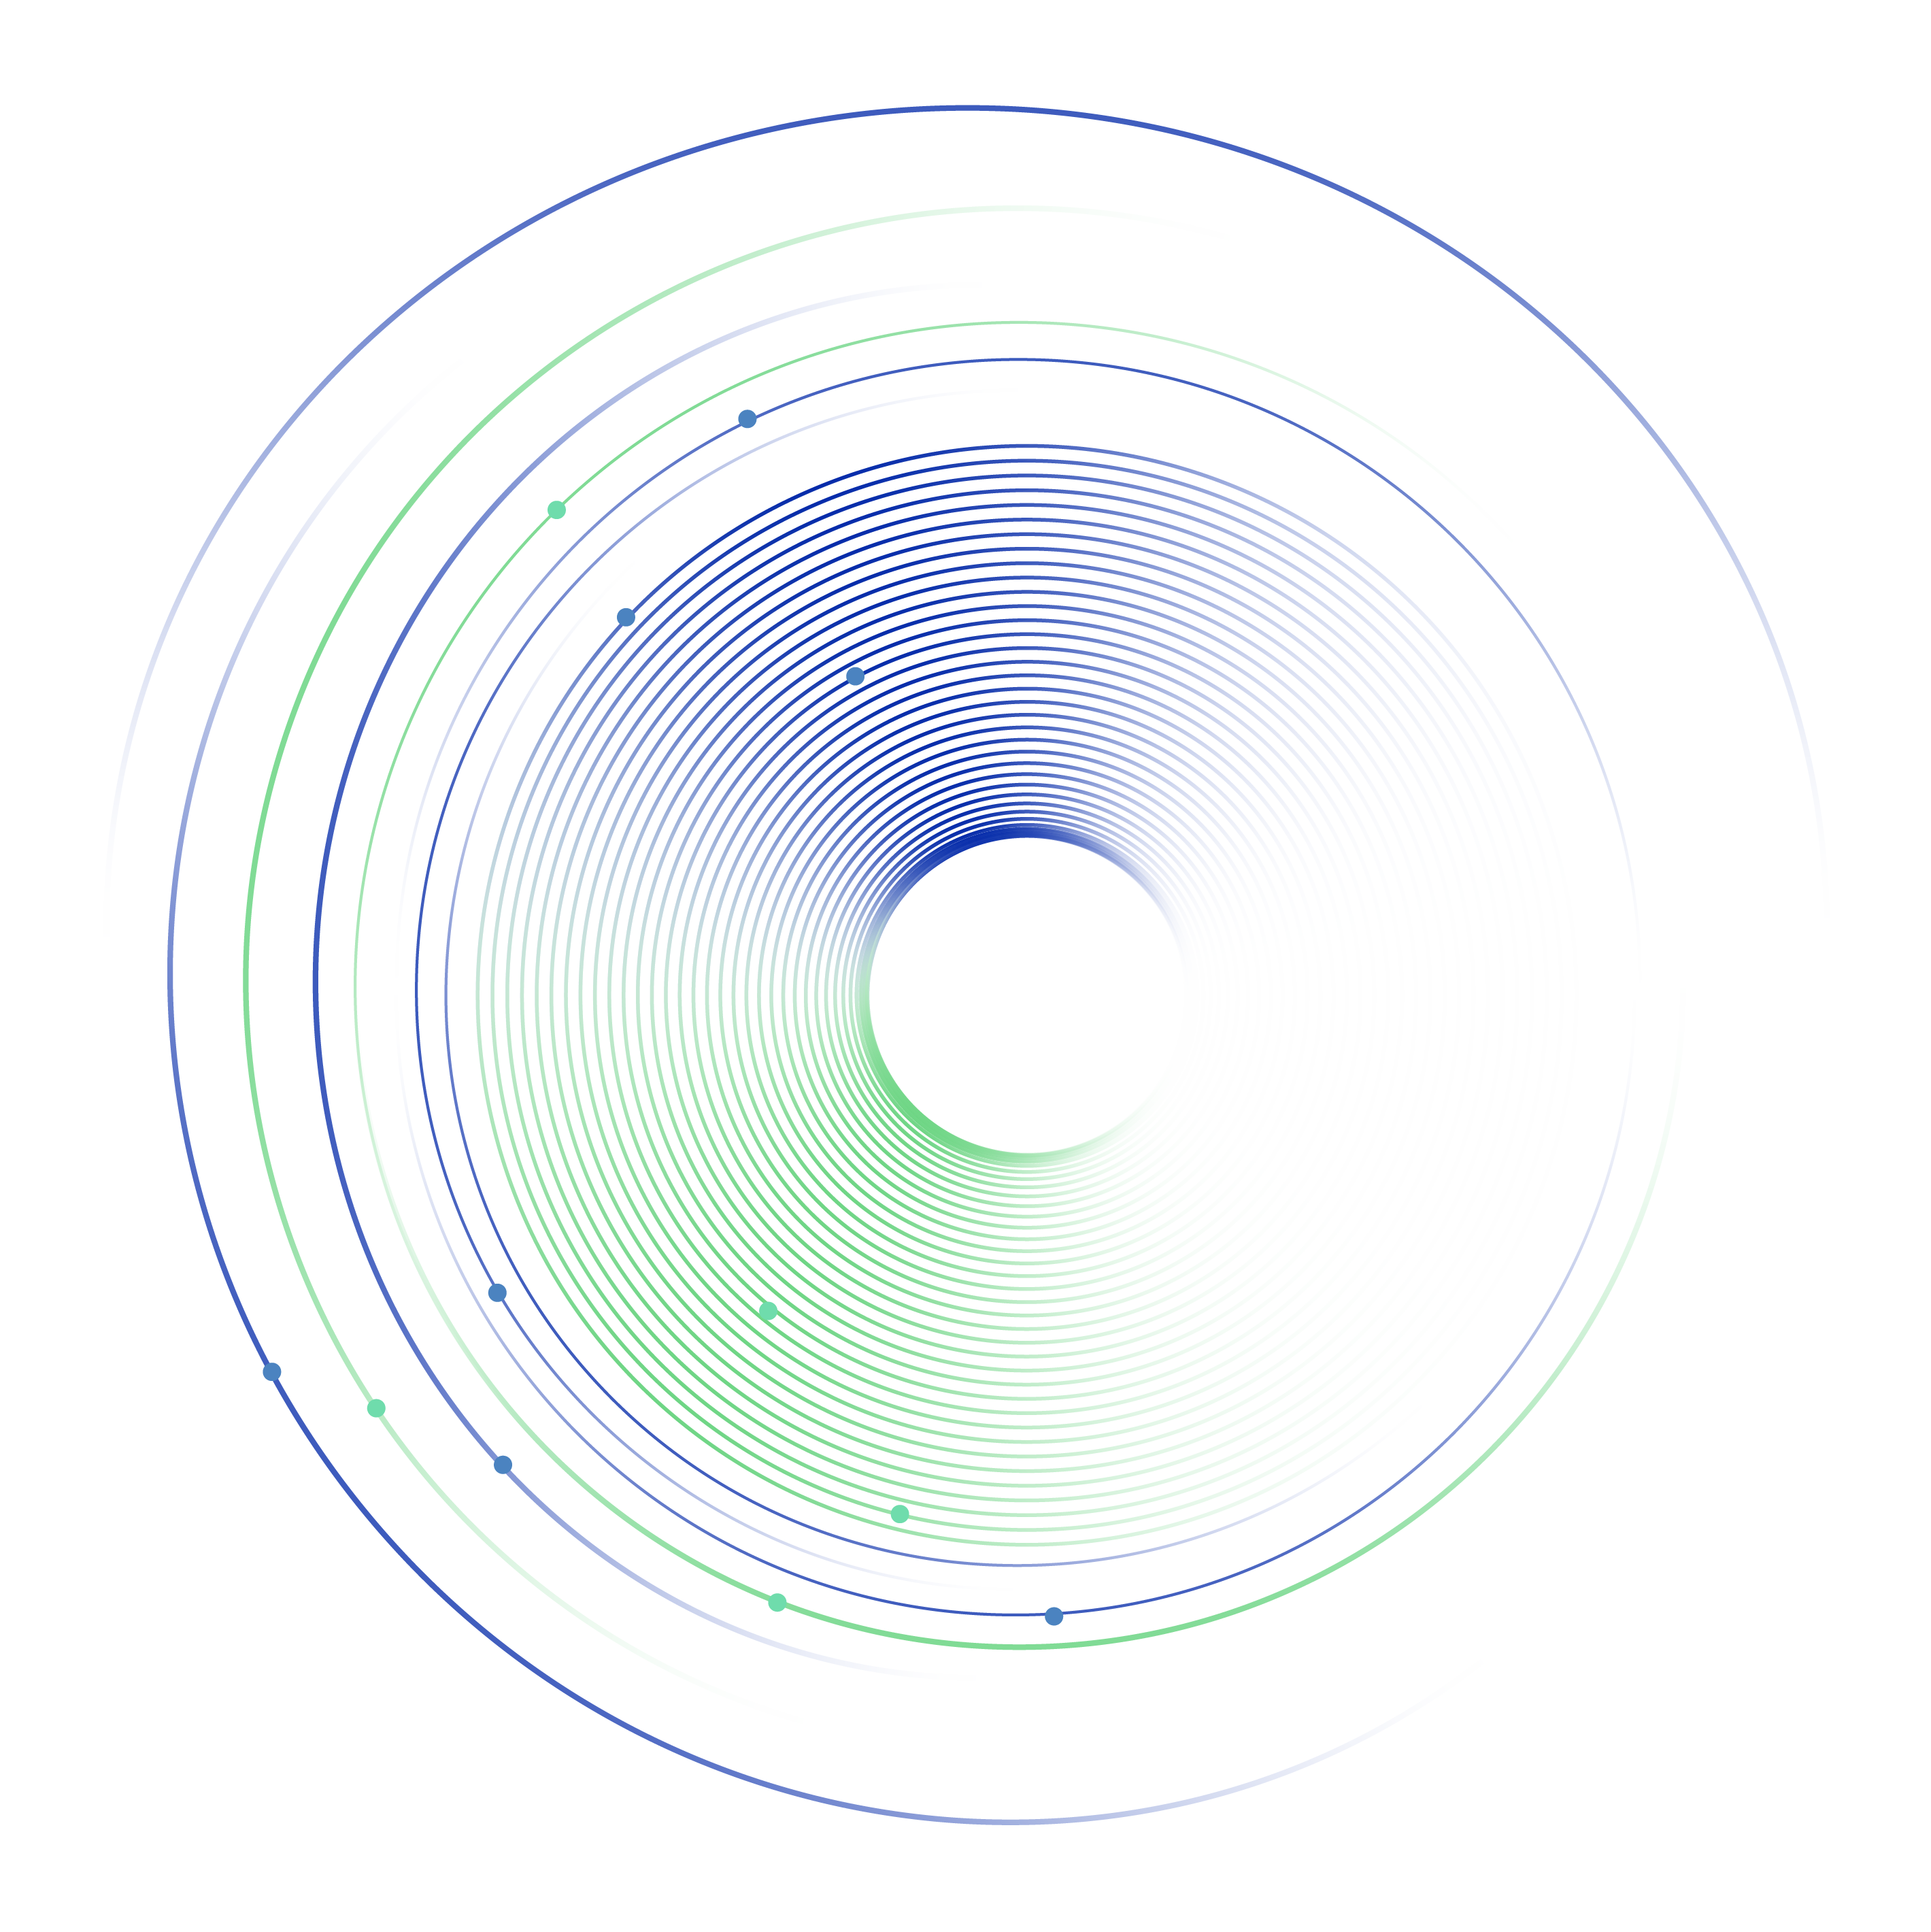


基于大模型智能体的装备软件研发进展
五大Agent赋能
2026年4月
Notes:
尊敬的各位领导、专家，大家下午好。今天我将向大家汇报我们团队在装备软件研发领域的最新探索成果——“基于大模型智能体的装备软件研发新范式”。我们将其命名为AgentForSE，旨在通过五大智能体，实现对装备软件研发全生命周期的全栈赋能。这项工作不仅是技术上的革新，更是对未来软件研发模式的一次深刻思考。接下来，我将详细介绍这一创新范式。

Slide 2

1
装备软件研发痛点与智能体应对思路
目录
2
各智能体功能介绍
3
基于智能体的软件工厂蓝图
Notes:
本次汇报将分为三个部分。首先，我们将深入分析当前装备软件研发面临的核心挑战，并提出我们基于智能体的应对思路。其次，我将详细介绍AgentForSE平台中的五大智能体，包括它们各自的功能定位、系统架构和核心能力。最后，我们将共同展望基于这些智能体构建的“软件工厂”蓝图，探讨其未来的发展方向和核心机制。

Slide 3







痛点分析
装备软件研发的核心挑战
安全性分析门槛高
需求-测试追溯难
代码走查成本大
STPA/FTA/FMEA等分析需深厚专业积累，人工分析效率低且易出错
测试用例与需求规格脱节，覆盖率无法精准度量，变更影响难评估
依赖专家经验，走查人员配置多、周期长，且检查标准难以统一
静态分析误报多
单元测试覆盖低
痛点直击 · 驱动研发
针对上述核心挑战，打造 AgentForSE 智能研发平台
传统扫描工具误报率高，大量无效告警消耗人工，确认耗时耗力
嵌入式软件依赖硬件环境，单测编写难度大，整体自动化程度不足
Notes:
装备软件的研发，尤其是在航天航空等高安全领域，面临着诸多严峻挑战。首先，安全性分析的门槛极高，像STPA、FTA这类复杂的分析方法，不仅需要工程师具备深厚的专业知识，而且人工分析的效率非常低下。其次，需求与测试之间的追溯关系往往难以建立，导致测试覆盖率无法得到精确度量。此外，代码走查成本高昂，静态分析工具的误报率居高不下，以及嵌入式软件单元测试覆盖率低等问题，都严重制约了研发效率和产品质量。这些痛点，正是我们研发AgentForSE平台的出发点。

Slide 4









智能体应对思路
装备软件研发全生命周期
核心设计理念 (MetaGPT落地)
需求分析| SafeWise (系统安全分析)
双引擎驱动架构
以大模型为推理引擎，以规则引擎为质量门禁，确保结果合规。
安全性设计| SafeMatrix (功能安全分析)
Agent 流水线协作
多智能体并行取代人工串行流程，大幅提升研发与测试效率。
编码实现| SmartInsight (自动化代码走查)
数据结构化与可追溯
文档 → 结构化数据 → 自动输出，实现研发资产的沉淀与复用。
测试验证| SmartST (系统测试) / SmartUT (单元测试)
审查交付| 数据全流程可追溯，质量闭环管理
最终目标：构建“装备软件工厂”
Notes:
针对这些痛点，我们提出了基于智能体的应对思路。我们将装备软件研发的全生命周期，从需求分析到审查交付，进行了分解，并为每个关键环节配备了专门的智能体。例如，SafeWise负责系统安全分析，SafeMatrix负责功能安全分析，SmartInsight负责代码走查，SmartST和SmartUT则分别负责系统测试和单元测试。
我们的核心理念是，利用大模型作为推理引擎，通过Agent流水线取代传统的人工串行流程，实现从文档到结构化数据再到自动输出的全程可追溯。最终，我们的目标是构建一个高效、智能的“软件工厂”，将MetaGPT的理念真正落地到装备软件研发领域。

Slide 5





AgentForSE 五大智能体全景图
SafeWise
SafeMatrix
SmartInsight
SmartST
SmartUT
系统安全分析
功能安全分析
智能代码走查
系统自动化测试
单元测试生成
核心功能： STPA 安全分析
核心功能： FTA + FMEA 综合分析
核心功能： 代码质量深度确认
核心功能： 需求驱动的测试生成
核心功能： 自动化单元测试用例生成
技术特点： STPA 多 Agent 流水线
技术特点： 故障分析多 Agent 流水线
技术特点： LangChain Agentic 架构
技术特点： 测试全链路闭环管理
技术特点： 专用单元测试 Agent
Notes:
这张图展示了我们AgentForSE平台的五大智能体全景。它们分别是：负责系统安全分析的SafeWise，它采用多Agent流水线执行STPA分析；负责功能安全分析的SafeMatrix，它集成了FTA和FMEA分析；负责代码走查的SmartInsight，它基于LangChain的Agentic能力；负责系统测试的SmartST，它构建了从需求到测试的全链路自动化；以及负责单元测试的SmartUT。这五大智能体各司其职，又相互协作，共同构成了我们智能研发平台的核心。

Slide 6
1
装备软件研发痛点与智能体应对思路
目录
2
各智能体功能介绍
3
基于智能体的软件工厂蓝图
Notes:
本次汇报将分为三个部分。首先，我们将深入分析当前装备软件研发面临的核心挑战，并提出我们基于智能体的应对思路。其次，我将详细介绍AgentForSE平台中的五大智能体，包括它们各自的功能定位、系统架构和核心能力。最后，我们将共同展望基于这些智能体构建的“软件工厂”蓝图，探讨其未来的发展方向和核心机制。

Slide 7


2.1 SafeWise — 系统安全分析智能体
需求痛点 & 已有能力
研发重点 & 应用效益
【痛点】航天/航空型号STPA安全性分析需深厚专业积累，人工分析耗时数周，效率低且易出错
【研发重点】STAMP因果图可视化；与SafeMatrix深度联动
多Agent协同流水线，一键启动全流程STPA自动化分析
【研发重点】GJB 900A国军标报告一键导出；引入行业专家经验库
构建完整追溯链：损失→危险→约束→需求→UCA→测试用例
【应用效益】分析周期：数周→数小时，显著降低安全分析门槛与专业依赖
兼容DeepSeek/GPT-4o/Qwen/Claude等主流大模型
【应用效益】全链路可追溯，满足GJB 900A军工标准化交付要求
完善系统工程配置：飞行阶段、控制链路及系统组成管理
Notes:
目前，SafeWise已经具备了多Agent协同流水线、实时进度推送、完整的追溯链以及对主流大模型的支持等核心能力。在未来，我们计划进一步增强其功能，包括增加STAMP因果图的可视化，实现与SafeMatrix的联动，支持国军标格式报告的导出，并引入专家经验库来持续提升分析的质量和准确性。

Slide 8


2.2 SafeMatrix — 软件功能安全分析智能体
需求痛点 & 已有能力
研发重点 & 应用效益
【痛点】软件FTA/FMEA分析专业门槛高，报告编写耗时；需求变更后增量更新困难
【研发重点】GJB/DO-178C标准报告模板自动生成；全面支持FMECA标准
两阶段SFTA+FMEA一体化分析，基于SRS/SDD自动生成故障树与FMEA表
【研发重点】深度接入SafeWise，STPA结果自动驱动SFTA生成
基于S/O/D计算RPN风险值，精准定位高风险点，支持版本追踪与增量更新
【应用效益】需求→设计两阶段覆盖，安全分析报告自动生成，周期大幅缩短
故障树可视化画布（交互式AND/OR节点）；一键导出Word报告
内置典型软件失效模式知识库，支持多轮交互迭代持续精化
【应用效益】智能变更感知，仅对变更部分增量分析，迭代响应效率显著提升
Notes:
SafeMatrix目前已经实现了两阶段SFTA和FMEA的一体化分析、可视化的故障树画布、版本管理以及一键导出Word报告等核心功能。未来，我们将致力于支持更多标准化的报告模板，如GJB和DO-178C，并实现与SafeWise的深度联动，让STPA的分析结果能够自动驱动SFTA的生成。同时，引入历史项目经验库和支持FMECA扩展也是我们的重要发展方向。

Slide 9

2.3 SmartInsight — 代码走查智能体
需求痛点 & 已有能力
研发重点 & 应用效益
【痛点】代码走查依赖专家，人员配置多周期长；静态分析工具误报率高，消耗大量无效确认工作量
【研发重点】深度接入CI/CD，代码提交即触发走查；增量走查仅分析Diff部分
LangChain ReAct Agentic自主搜索引擎，渐进式深度分析，突破大代码库Token限制
【研发重点】闭环反哺：历史经验持续优化AI精准度；可视化走查进度看板
支持12+主流静态分析工具报告归一化，AI智能消除误报，自动过滤无效告警
设计一致性验证、需求满足性确认、已知故障模式识别全场景覆盖
【应用效益】大幅消除静态分析误报干扰，工程师聚焦真实缺陷
MySQL经验库沉淀，历史知识复用；自动化生成PPT/Word可视化走查报告
【应用效益】自动化走查报告，显著降低人工走查成本与周期
RepoMap代码仓结构化地图；结论附带代码行号，支持人工溯源复核
Notes:
SmartInsight目前已经具备了强大的Agentic搜索能力、对多种静态分析工具的兼容性、误报消除以及报告自动生成等功能。未来，我们计划将其接入CI/CD流水线，实现代码提交即触发走查。同时，利用历史走查经验反哺经验库，实现持续的自我优化。支持增量走查和可视化的进度追踪看板也是我们下一步的重点工作。

Slide 10

2.4 SmartUT — 单元测试智能体
需求痛点 & 已有能力
研发重点 & 应用效益
【痛点】嵌入式软件依赖硬件环境，单元测试编写难度大、自动化程度不足，测试覆盖率低
【研发重点】与SmartInsight联动，走查问题自动关联测试用例
代码自动解析，AI生成符合装备软件标准的高质量单元测试用例草稿
【研发重点】接入CI/CD自动触发；集成C++TEST/GoogleTest；GJB 5000A报告生成
支持语句/分支/MC/DC等多种覆盖率分析模式，边界值自动推断
质量门禁：仅基于确认代码版本生成，支持定向重生成与增量分析
【应用效益】大幅降低嵌入式单测编写门槛，显著提升C/C++代码覆盖率
自动统计覆盖率，一键导出标准化单元测试报告
【应用效益】与SmartST形成单元+系统完整测试闭环，质量全面覆盖
Notes:
SmartST目前已经实现了文档解析、需求提取、用例生成、执行回填和报告导出等全链路核心功能。未来，我们将加强与SmartInsight的联动，实现走查问题到测试用例的自动关联。同时，支持GJB 5000A等标准报告、接入CI/CD实现自动化回归测试，以及实现测试执行的自动化，将是我们下一步的重点发展方向。

Slide 11
2.5 SmartST — 系统测试智能体
需求痛点 & 已有能力
研发重点 & 应用效益
【痛点】配置项测试用例设计耗时，需求-测试追溯困难，覆盖率难以精准度量，变更影响评估困难
【研发重点】与SmartInsight联动，走查问题自动关联测试用例
文档自动解析与需求结构化提取，基于确认需求AI自动生成高质量测试用例
【研发重点】GJB 5000A报告自动生成；无缝接入CI/CD触发回归测试
支持需求增量重解析+用例定向重生成，响应敏捷迭代变更
执行结果自动回填，完整保留测试证据链；自动统计需求覆盖率
【应用效益】需求100%追溯覆盖，测试用例设计效率提升60%+
一键导出标准化测试报告；支持私有化部署，核心数据不出内网
【应用效益】打通测试流程数据孤岛，全链路追溯，满足军工标准化交付
Notes:
SmartST目前已经实现了文档解析、需求提取、用例生成、执行回填和报告导出等全链路核心功能。未来，我们将加强与SmartInsight的联动，实现走查问题到测试用例的自动关联。同时，支持GJB 5000A等标准报告、接入CI/CD实现自动化回归测试，以及实现测试执行的自动化，将是我们下一步的重点发展方向。

Slide 12
1
装备软件研发痛点与智能体应对思路
目录
2
各智能体功能介绍
3
基于智能体的软件工厂蓝图
Notes:
本次汇报将分为三个部分。首先，我们将深入分析当前装备软件研发面临的核心挑战，并提出我们基于智能体的应对思路。其次，我将详细介绍AgentForSE平台中的五大智能体，包括它们各自的功能定位、系统架构和核心能力。最后，我们将共同展望基于这些智能体构建的“软件工厂”蓝图，探讨其未来的发展方向和核心机制。

Slide 13








MetaGPT理念：从单Agent到软件工厂
💡 核心思想
利用大语言模型(LLM)驱动多智能体(Agent)协作，模拟完整的软件工程团队（产品、研发、测试、运维），将软件开发流程标准化、自动化，像现代化工厂流水线一样高效、高质量地批量生产软件。
🛠 传统软件开发模式
🤖 AI 软件工厂 (MetaGPT)
人工分析师
人工梳理需求，产出冗长的需求规格说明书 (PRD)
SafeWise / SafeMatrix Agent
输入产品一句话需求，自动生成安全分析与技术架构文档
人工设计师/架构师
手绘架构图，编写详细设计文档，依赖个人经验
SmartInsight Agent
自动进行代码静态走查，生成结构化、可视化的质量报告
人工开发者
手动编写业务逻辑代码，效率低且易产生语法错误
SmartST / SmartUT Agent
根据设计文档自动生成功能代码，并执行单元测试与回归
人工测试/审查员
手动执行测试用例，代码评审周期长，覆盖率低
多Agent 流水线协作
角色间通过共享知识库流转信息，自动完成版本归档与交付
Notes:
我们的软件工厂蓝图，深受MetaGPT理念的启发。其核心思想就是用大模型驱动多个智能体，模拟一个完整的软件工程团队，像工厂流水线一样生产高质量的软件。
在传统开发模式中，从需求分析到测试评审，每个环节都依赖人工，效率低且容易出错。
而在我们的AI软件工厂中，这些角色将被SafeWise、SafeMatrix、SmartInsight、SmartST和SmartUT等智能体所取代或增强。它们分工明确，协同工作，实现了自动化的需求分析、架构设计、代码生成以及测试评审。这就是MetaGPT带给我们的，从单Agent到真正软件工厂的进化。

Slide 14





装备软件智能工厂 · 总体架构
核心理念：MetaGPT多智能体协同 · 航天装备软件全流程
01 基础设施层
02 大模型服务层
03 智能体编排层 (核心)
构建私有化算力池、容器云与对象存储集群；部署军工级数据库，严格执行内网隔离策略，确保核心数据不出域，全面满足安全合规要求。
集成私有化LLM推理引擎与向量数据库，提供高性能Embedding服务；建立统一Prompt工程库与模型智能调度中心，为上层应用提供统一的AI能力支撑。
借鉴MetaGPT思想，实现多角色智能体协同与任务自动拆解；依托统一Orchestrator进行全局调度、复杂流程编排与状态管控，并内置关键节点的人工评审机制。
04 领域智能体层
05 工程过程层
06 应用交付层
针对航天装备特性定制五大专业智能体：SafeWise(系统安全)、SafeMatrix(功能安全)、SmartInsight(代码走查)、SmartST(系统测试)、SmartUT(单元测试)。
覆盖“需求→安全设计→编码→测试→审查→交付”全生命周期；深度适配GJB 5000A、GJB 900A及DO-178C等军工/航空航天标准流程要求。
提供研发一站式工作台与实时质量看板，支持全链路数据追溯；任务结束自动输出标准化测试报告、产品归档包及完整的工程交付物。
Notes:
接下来，我将为大家详细介绍我们构想的装备软件智能工厂的总体架构。这个架构借鉴了MetaGPT的多智能体协同思想，并结合了航天装备软件的全流程工程化要求。它分为六个层次：底层的基础设施层，提供安全合规的算力和存储；第二层是大模型服务层，为智能体提供智能引擎；第三层是核心的智能体编排层，负责调度和管理所有智能体；第四层是我们的五大领域智能体；第五层是覆盖研发全生命周期的工程过程层；最顶层是应用交付层，为用户提供一站式的工作台和标准化的交付物。

Slide 15





总结：Agent全域覆盖与研发范式演进
SafeWise
SafeMatrix
SmartInsight
系统安全性分析 基于STPA多Agent流水线
软件功能安全分析 集成 SFTA + FMEA 分析能力
智能化代码走查 Agentic搜索 + 自动误报消除
SmartST
SmartUT
全链路系统测试 基于需求驱动的自动化验证
智能单元测试 自动化生成高覆盖率测试用例
核心理念：让大模型承担繁重、重复的分析劳动，释放工程师精力，专注于创造性的判断与决策。
从工具 ➔ 智能体 ➔ 软件工厂 —— 这是装备软件研发的下一个范式
Notes:
最后，对本次汇报进行总结。AgentForSE平台通过五大智能体，全面覆盖了装备软件研制的各个环节。我们的核心理念非常明确：就是让大模型去承担那些繁重、重复的分析劳动，从而将工程师从这些工作中解放出来，让他们能够专注于更具创造性的判断和决策。我们坚信，从传统的工具，到智能的Agent，再到高效的软件工厂，这不仅是技术的演进，更是装备软件研发的下一个范式。

Slide 16


汇报完毕！
请各位领导批评指正，谢谢！
Notes:
我的汇报到此结束。非常感谢各位领导和专家的聆听，恳请大家批评指正。谢谢！

